Slide 1


第四章 栈和队列
栈
表达式求值
队列
优先队列

Slide 2
栈 ( Stack )
只允许在一端插入和删除的线性表
允许插入和删除
的一端称为栈顶
(top)，另一端称
为栈底(bottom)
特点
后进先出 (LIFO)
退栈
进栈
top
a_{n-1}
a_{n-2}
…
a₀
bottom

Slide 3
栈的抽象数据类型
template <class Type> class Stack {
public:
Stack ( int = 10 ); //构造函数
void Push ( Type& item); //进栈
Type Pop ( ); //出栈
Type GetTop ( ); //取栈顶元素
void MakeEmpty ( ); //置空栈
int IsEmpty ( ) const; //判栈空否
int IsFull ( ) const; //判栈满否
}

Slide 4
栈的数组表示 — 顺序栈
#include <assert.h>
template <class Type> class Stack {
private:
int top; //栈顶指针
Type *elements; //栈元素数组
int maxSize; //栈最大容量
public:
Stack ( int = 10 ); //构造函数
~Stack ( ) { delete [ ] elements; }
void Push ( Type & item ); //进栈

Slide 5
Type Pop ( ); //出栈
Type GetTop ( ); //取栈顶
void MakeEmpty ( ) { top = -1; } //置空栈
int IsEmpty ( ) const { return top == -1; }
int IsFull ( ) const
{ return top == maxSize-1; }
}
template <class Type> Stack<Type> ::
Stack ( int s ) : top (-1), maxSize (s) {
elements = new Type[maxSize];
assert ( elements != NULL ); //断言
}

Slide 6
top
b
top
a
a
top
空栈
a 进栈
b 进栈
top
e
top
e
e
d
d
top
d
c
c
c
b
b
b
a
a
a
e 进栈
f 进栈溢出
e 退栈

Slide 7
d
top
c
c
b
top
b
b
a
a
top
a
d 退栈
c 退栈
b 退栈
a
top
a 退栈
top
空栈

Slide 8
template <class Type> void Stack<Type> ::
Push ( Type & item ) {
assert ( !IsFull ( ) ); //先决条件断言
elements[++top] = item; //加入新元素
}
template <class Type> int stack<Type> ::
Pop ( ) {
if ( IsEmpty ( ) ) return 0; //栈空不退栈
top--; return 1; //退出栈顶元素
}

Slide 9
template <class Type> Type stack<Type>::
GetTop ( ) {
assert ( !IsEmpty ( ) ); //先决条件断言
return elements[top]; //取出栈顶元素
}
双栈共享一个栈空间
0 maxSize-1
V
b[0] t[0] t[1] b[1]

Slide 10
栈的链接表示 — 链式栈
top
链式栈无栈满问题，空间可扩充
插入与删除仅在栈顶处执行
链式栈的栈顶在链头
适合于多栈操作

Slide 11
链式栈 (LinkedStack)类的定义
template <class Type> class Stack;
template <class Type> class StackNode {
friend class Stack<Type>;
private:
Type data; //结点数据
StackNode<Type> *link; //结点链指针
public:
StackNode ( Type d = 0, StackNode<Type>
*l = NULL ) : data ( d ), link ( l ) { }
};

Slide 12
template <class Type> class Stack {
private:
StackNode<Type> *top; //栈顶指针
public:
Stack ( ) : top ( NULL ) { }
~Stack ( );
void Push ( const Type & item); //进栈
int Pop ( ); //退栈
Type *GetTop ( ); //读取栈顶元素
void MakeEmpty ( ); //实现与~Stack( )同
int IsEmpty ( ) { return top == NULL; }
}

Slide 13
template <class Type> Stack<Type> ::
~Stack ( ) {
StackNode<Type> *p;
while ( top != NULL ) //逐结点回收
{ p = top; top = top->link; delete p; }
}
template <class Type> void Stack<Type> ::
Push ( const Type &item ) {
top = new StackNode<Type> ( item, top );
//新结点链入*top之前, 并成为新栈顶
}

Slide 14
template <class Type> int Stack<Type> ::
Pop ( ) {
if ( IsEmpty ( ) ) return 0;
StackNode<Type> *p = top;
top = top->link; //修改栈顶指针
delete p; return 1; //释放
}
template <class Type> Type Stack<Type>::
GetTop ( ) {
assert ( !IsEmpty ( ) );
return top->data;
}

Slide 15
表达式求值
一个表达式由操作数(亦称运算对象)、操作符 (亦称运算符) 和分界符组成。
算术表达式有三种表示：
  中缀(infix)表示
  <操作数> <操作符> <操作数>，如 A+B；
  前缀(prefix)表示
  <操作符> <操作数> <操作数>，如 +AB；
  后缀(postfix)表示
  <操作数> <操作数> <操作符>，如 AB+；

Slide 16
表达式的中缀表示
a + b * ( c - d ) - e ^ f / g
表达式中相邻两个操作符的计算次序为：
  优先级高的先计算；
  优先级相同的自左向右计算；
  当使用括号时从最内层括号开始计算。
rst1
rst4
rst2
rst5
rst3
rst6

Slide 17
C++中操作符的优先级
优先级 操作符
1 单目-、！
2 *、/、%
3 +、-
4 <、<=、>、>=
5 ==、!=
6 &&
7 ||

Slide 18
一般表达式的操作符有4种类型：
  算术操作符 如双目操作符（+、-、*、/ 和%）以及单目操作符（-）。
  关系操作符 包括<、<=、==、!=、>=、>。这些操作符主要用于比较。
  逻辑操作符 如与(&&)、或(||)、非(!)。
  括号‘(’和‘)’ 它们的作用是改变运算顺序。

Slide 19
应用后缀表示计算表达式的值
从左向右顺序地扫描表达式，并用一个栈暂存扫描到的操作数或计算结果。
在后缀表达式的计算顺序中已隐含了加括号的优先次序，括号在后缀表达式中不出现。
计算例 a b c d - * + e f ^ g / -
rst1
rst4
rst2
rst5
rst3
rst6

Slide 20
通过后缀表示计算表达式值的过程
顺序扫描表达式的每一项，根据它的类型做如下相应操作：
  若该项是操作数，则将其压栈；
  若该项是操作符<op>，则连续从栈中退出两个操作数Y和X，形成运算指令X<op>Y，并将计算结果重新压栈。
当表达式的所有项都扫描并处理完后，栈顶存放的就是最后的计算结果。

Slide 21
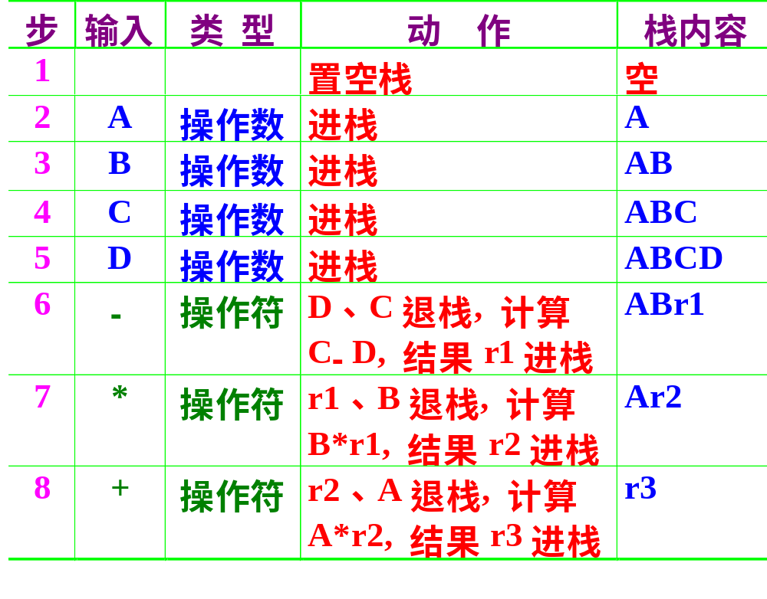

Slide 22
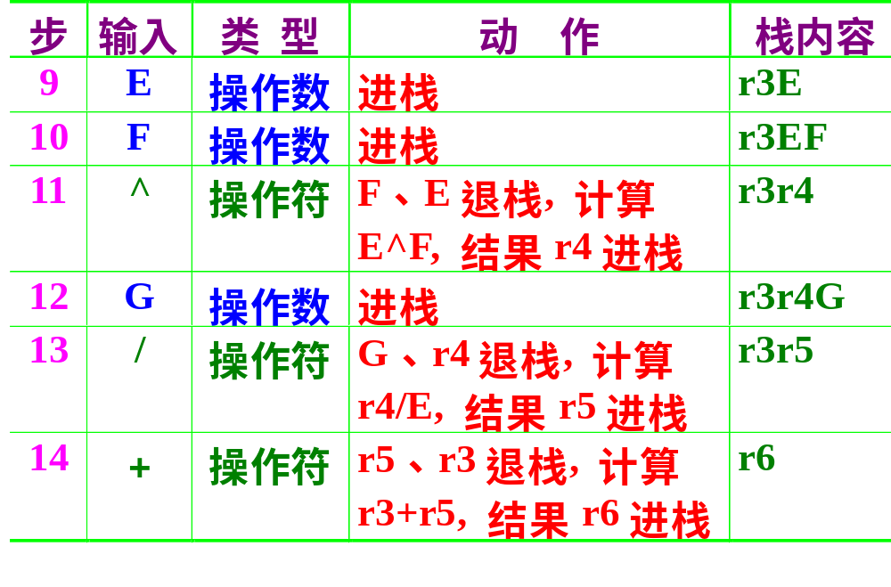

Slide 23
void Calculator :: Run ( ) {
char ch; double newoperand;
while ( cin >> ch, ch != ‘=’ ) {
switch ( ch ) {
case ‘+’ : case ‘-’ : case ‘*’ : case ‘/’ : DoOperator ( ch ); break; //计算
default : cin.putback ( ch );
//将字符放回输入流
cin >> newoperand; //读操作数
AddOperand ( newoperand );
}
}
}

Slide 24
利用栈将中缀表示转换为后缀表示
使用栈可将表达式的中缀表示转换成它的前缀表示和后缀表示。
为了实现这种转换，需要考虑各操作符的优先级。

Slide 25
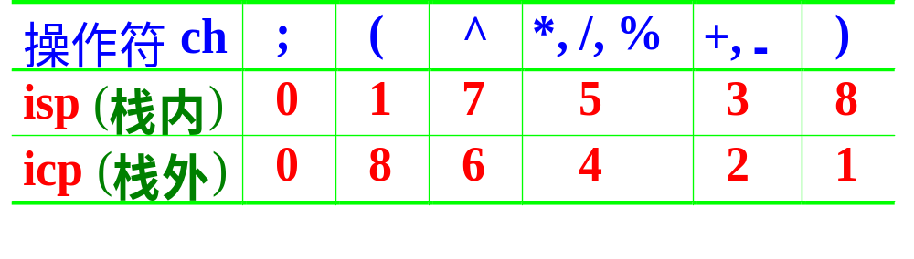
各个算术操作符的优先级
isp叫做栈内(in stack priority)优先数
icp叫做栈外(in coming priority)优先数。
操作符优先数相等的情况只出现在括号配对或栈底的“;”号与输入流最后的“;”号配对时。

Slide 26
中缀表达式转换为后缀表达式的算法
操作符栈初始化，将结束符‘;’进栈。然后读入中缀表达式字符流的首字符ch。
重复执行以下步骤，直到ch = ‘;’，同时栈顶的操作符也是‘;’，停止循环。
  若ch是操作数直接输出，读入下一个字符ch。
  若ch是操作符，判断ch的优先级icp和位于栈顶的操作符op的优先级isp：

Slide 27
  若 icp (ch) > isp (op)，令ch进栈，读入下一个字符ch。
  若 icp (ch) < isp (op)，退栈并输出。
  若 icp (ch) == isp (op)，退栈但不输出，若退出的是“(”号读入下一个字符ch。
算法结束，输出序列即为所需的后缀表达式。
void postfix ( expression e ) {
stack<char> s; char ch, op;
s.Push ( ‘;’ ); cin.Get ( ch );

Slide 28
while ( ! s.IsEmpty( ) && ch != ';' )
if ( isdigit ( ch ) )
{ cout << ch; cin.Get ( ch ); }
else {
if ( isp ( s.GetTop( ) ) < icp ( ch ) )
{ s.Push ( ch ); cin.Get ( ch ); }
else if ( isp ( s.GetTop( ) ) > icp ( ch ) )
{ op = s.GetTop ( ); s.Pop( );
cout << op; }
else { op = s.GetTop ( ); s.Pop( );
if ( op == ‘(’ ) cin.Get ( ch ); }
}
}

Slide 29
中缀算术表达式求值
使用两个栈，操作符栈OPTR (operator)，操作数栈OPND(operand)，
对中缀表达式求值的一般规则：
  (1) 建立并初始化OPTR栈和OPND栈，然后在OPTR栈中压入一个“;”
  (2) 从头扫描中缀表达式，取一字符送入ch。
  (3) 当ch != “;” 时, 执行以下工作, 否则结束算法。此时在OPND栈的栈顶得到运算结果。

Slide 30
① 若ch是操作数，进OPND栈，从中缀表达式取下一字符送入ch；
② 若ch是操作符，比较icp(ch)的优先级和isp(OPTR)的优先级：
☞ 若icp(ch) > isp(OPTR)，则ch进OPTR栈，从中缀表达式取下一字符送入ch；
☞ 若icp(ch) < isp(OPTR)，则从OPND栈退出a2和a1，从OPTR栈退出θ, 形成运算指令 (a1)θ(a2)，结果进OPND栈；
☞ 若icp(ch) == isp(OPTR) 且ch == “)”，则从OPTR栈退出栈顶的“(”，对消括号，然后从中缀表达式取下一字符送入ch；

Slide 31
队列 ( Queue )
a₀ a₁ a₂ a_{n-1}
……
front
rear
定义
  队列是只允许在一端删除，在另一端插入的顺序表
  允许删除的一端叫做队头(front)，允许插入的一端叫做队尾(rear)。
特性
  先进先出(FIFO, First In First Out)

Slide 32
队列的抽象数据类型
template <class Type> class Queue {
public:
Queue ( int = 10 ); //构造函数
void EnQueue ( const Type& item); //进队
Type DeQueue ( ); //出队列
Type GetFront ( ); //取队头元素值
void MakeEmpty ( ); //置空队列
int IsEmpty ( ) const ; //判队列空否
int IsFull ( ) const; //判队列满否
}

Slide 33
队列的进队和出队
A
front
rear
空队列
front
rear
A进队
A B
A B C D
front
rear
B进队
front
rear
C, D进队
B C D
C D
front
rear
A退队
front
rear
B退队
C D E F G
C D E F G
front
rear
E,F,G进队
front
rear
H进队,溢出

Slide 34
队列的进队和出队原则
进队时队尾指针先进一 rear = rear + 1，
再将新元素按 rear 指示位置加入。
出队时队头指针先进一 front = front + 1，
再将下标为 front 的元素取出。
队满时再进队将溢出出错；
队空时再出队将队空处理。
解决办法之一：将队列元素存放数组首尾
相接，形成循环(环形)队列。

Slide 35
循环队列 (Circular Queue)
队列存放数组被当作首尾相接的表处理。
队头、队尾指针加1时从maxSize -1直接进到0，可用语言的取模(余数)运算实现。
队头指针进1: front = (front+1) % maxSize;
队尾指针进1: rear = (rear+1) % maxSize;
队列初始化：front = rear = 0;
队空条件：front == rear;
队满条件：(rear+1) % maxSize == front

Slide 36

6
7
front
6
7
front
6
7
front
rear
5
5
0
5
0
0
A
A
4
1
4
1
4
C
B
1
rear
3
2
3
2
rear
3
2
空队列
A进队
B, C进队
6
7
6
7
6
7
rear
F
G
5
5
0
5
0
E
H
0
A
D
4
C
B
1
4
C
B
1
4
C
1
front
rear
3
2
rear
3
2
front
3
2
front
A退队
B退队
D,E,F,G,H进队

Slide 37
循环队列的类定义
#include <assert.h>
template <class Type> class Queue {
private:
int rear, front; //队尾, 队头指针
Type *elements; //队列元素数组
int maxSize; //最大元素个数
public:
Queue ( int = 10 );
~Queue ( ) { delete [ ] elements; }
void EnQueue ( const Type & item); //进队

Slide 38
int DeQueue ( ); //退队
Type *GetFront ( ); //取队头元素
void MakeEmpty ( ) { front = rear = 0; }
int IsEmpty ( ) const
{ return front == rear; }
int IsFull ( ) const
{ return (rear+1) % maxSize == front; }
int Length ( ) const
{ return (rear-front+maxSize) % maxSize;}
}

Slide 39
template <class Type>
Queue<Type>:: Queue ( int sz ) :
front (0), rear (0), maxSize (sz) {
elements = new Type[maxSize];
assert ( elements != NULL );
}
template <class Type> void Queue<Type>::
EnQueue ( const Type & item ) {
assert ( !IsFull ( ) );
rear = (rear+1) % MaxSize;
elements[rear] = item;
}

Slide 40
template <class Type>
int Queue<Type> :: DeQueue ( ) {
if ( IsEmpty ( ) ) return 0;
front = ( front+1) % MaxSize;
return 1;
}
template <class Type>
Type Queue<Type> :: GetFront ( ) {
assert ( !IsEmpty ( ) );
return elements[( front+1) % MaxSize];
}

Slide 41
队列的链接表示 — 链式队列
front
rear
队头在链头，队尾在链尾。
链式队列在进队时无队满问题，但有队空问题。
队空条件为 front == NULL

Slide 42
链式队列类的定义
template <class Type> class Queue;
template <class Type> class QueueNode {
friend class Queue<Type>;
private:
Type data; //队列结点数据
QueueNode<Type> *link; //结点链指针
public:
QueueNode ( Type d=0, QueueNode<Type>
*l = NULL ) : data (d), link (l) { }
};

Slide 43
template <class Type> class Queue {
private:
QueueNode<Type> *front, *rear;
//队头、队尾指针指针
public:
Queue ( ) : rear ( NULL ), front ( NULL ) { }
~Queue ( );
void EnQueue ( const Type & item );
int DeQueue ( );
Type *GetFront ( );
void MakeEmpty ( ); //实现与~Queue( )同

Slide 44
int IsEmpty ( ) const
{ return front == NULL; }
};
template <class Type>
Queue<Type> :: ~Queue ( ) {
//队列的析构函数
QueueNode<Type> *p;
while ( front != NULL ) { //逐个结点释放
p = front; front = front->link; delete p;
}
}

Slide 45
template <class Type>
void Queue<Type> ::
EnQueue ( const Type& item ) {
//将新元素item插入到队列的队尾
if ( front == NULL ) //创建第一个结点
front = rear = new QueueNode
<Type> ( item, NULL );
else //队列不空, 插入
rear = rear->link = new QueueNode
<Type> ( item, NULL );
}

Slide 46
template <class Type>
int Queue<Type> :: DeQueue ( ) {
if ( IsEmpty ( ) ) return 0; //判队空
QueueNode<Type> *p = front;
front = front->link; delete p;
return 1;
}
template <class Type>
Type *Queue<Type> :: GetFront ( ) {
if ( IsEmpty( ) ) return NULL;
return & front->data;
}

Slide 47
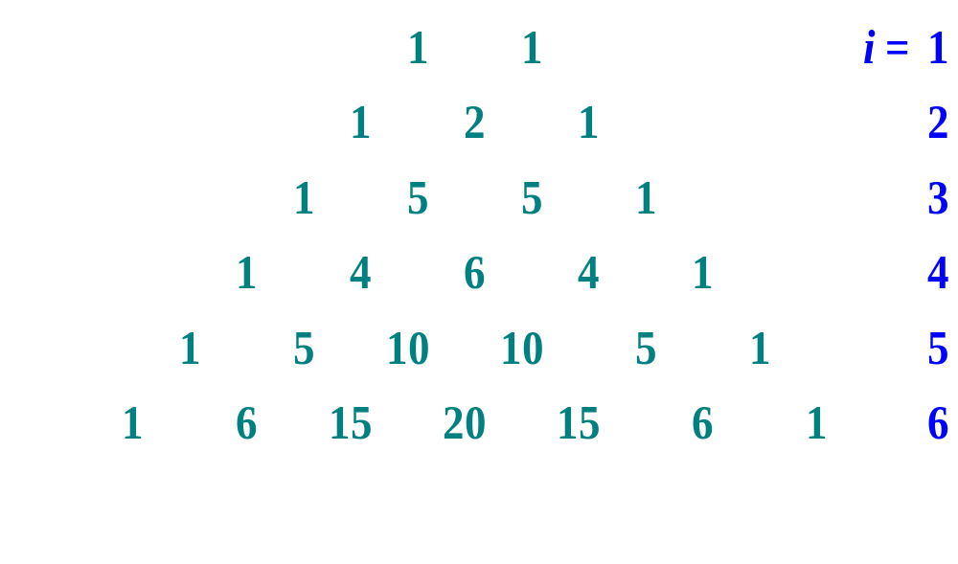
  队列的应用举例 — 逐行打印
  二项展开式 (a + b)^{i} 的系数

Slide 48
分析第 i 行元素与第 i+1行元素的关系
0 1 1 0
s
t
s+t
i = 2
0 1 2 1 0
i = 3
0 1 3 3 1 0
i = 4
1 4 6 4 1
从前一行的数据可以计算下一行的数据

Slide 49
从第 i 行数据计算并存放第 i+1 行数据
1 2 1 0 1 3 3 1 0 1 4 6
s=0 t=1 t=2 t=1 t=0 t=1 t=3 t=3 t=1 t=0 t=1
s+t s=t s=t s=t s=t s=t s=t s=t s=t
s+t s+t s+t s+t s+t s+t s+t s+t

Slide 50
利用队列打印二项展开式系数的程序
#include <stdio.h>
#include <iostream.h>
#include "queue.h"
void YANGVI ( int n ) {
Queue q; //队列初始化
q.MakeEmpty ( );
q.EnQueue (1); q.EnQueue (1);
int s = 0;

Slide 51
for ( int i = 1; i <= n; i++ ) { //逐行计算
cout << endl;
q.EnQueue (0);
for ( int j = 1; j <= i+2; j++ ) { //下一行
int t = q.DeQueue ( );
q.EnQueue ( s + t );
s = t;
if ( j != i+2 ) cout << s << ' ';
}
}
}

Slide 52
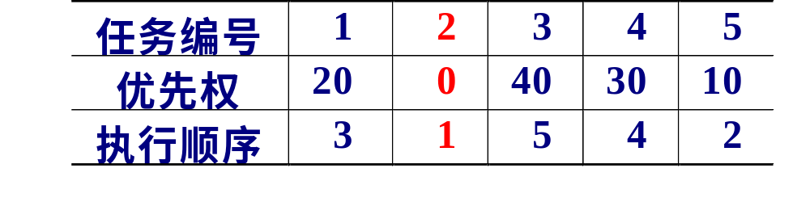
优先级队列 (Priority Queue)
优先级队列 每次从队列中取出的是具有最高优先权的元素
如下表：任务优先权及执行顺序的关系
数字越小，优先权越高

Slide 53
优先队列的类定义
#include <assert.h>
#include <iostream.h>
#include <stdlib.h>
const int maxPQSize = 50; //缺省元素个数
template <class Type> class PQueue {
private:
Type *pqelements; //存放数组
int count; //队列元素计数public:

Slide 54
PQueue ( );
~PQueue ( ) { delete [ ] pqelements; }
void Insert ( const Type& item );
int RemoveMin ( );
Type * GetFront ();
void MakeEmpty ( ) { count = 0; }
int IsEmpty ( ) const { return count == 0; }
int IsFull ( ) const
{ return count == maxPQSize; }
int Length ( ) const { return count; }
}

Slide 55
优先队列部分成员函数的实现
template <class Type> PQueue<Type> ::
PQueue ( ) : count (0) {
pqelements = new Type[maxPQSize];
assert ( pqelements != NULL );
}
template <class Type>
void PQueue<Type> ::
Insert ( const Type& item ) {
assert ( !IsFull ( ) ); //判队满断言

Slide 56
for ( int j = count-1; j >= 0; j-- )
if ( pqelements[j] <= item ) break;
else pqelements[j+1] = pqelements[j];
pqelements[j+1] = item; count++;
}
template <class Type>
int PQueue<Type> :: RemoveMin ( ) {
if ( IsEmpty ( ) ) return 0;
for ( int i = 1; i < count; i++ )
pqelements[i-1] = pqelements[i];
count--; return 1;
}

Slide 57
template <class Type>
Type PQueue<Type> :: GetFront ( ) {
if ( IsEmpty ( ) ) return NULL;
else return pqelements[0];
}

